Slide 1

PHÒNG GIÁO DỤC VÀ ĐÀO TẠO ………….
TRƯỜNG TRUNG HỌC CƠ SỞ ………………
MÔN TOÁN LỚP 8 (CÁNH DIỀU )
ZALO GVSB: Đào Thu
ZALO GVPB 1: Mai Nhung
ZALO GVPB 2: Kiều
NĂM HỌC: 2023 - 2024

Slide 2
1. Giáo viên
SGK, thước kẻ.
2. Học sinh
SGK, vở ghi, thước kẻ.
Bảng nhóm, kéo thủ công.
Vẽ hình 2 SGK/80 trên giấy A4 và tô màu theo SGK.

Slide 3











Slide 4


Hình thành kiến thức
Mở đầu
Luyện tập
Vận dụng
CÁC HOẠT ĐỘNG

Slide 5

HOẠT ĐỘNG
Mở đầu

Slide 6
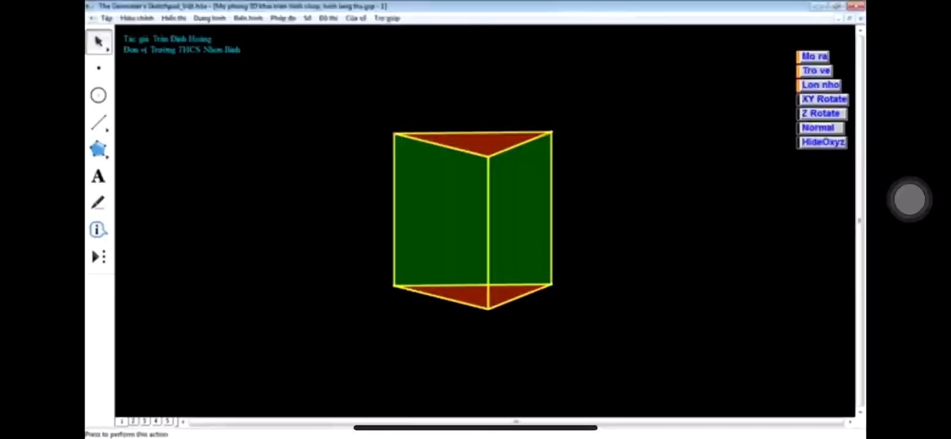
Gọi tên hình xuất hiện trên màn hình?
Các mặt đáy của hình lăng trụ đứng tam giác là hình gì?
Các mặt bên của hình lăng trụ đứng tam giác là hình gì?
Nếu bỏ đi mặt đáy trên của hình lăng trụ đứng tam giác và thay các mặt bên của hình lăng trụ đứng tam giác thành các tam giác có chung một đỉnh thì các em có biết ta sẽ được hình gì không?

Slide 7
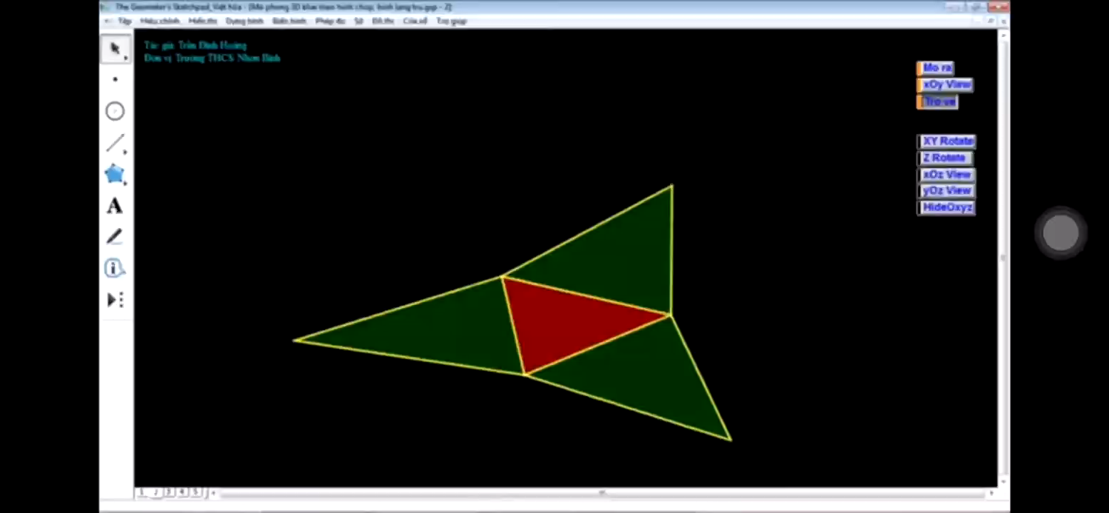
Notes:
GV đặt vấn đề vào bài mới: Nếu cô bỏ đi mặt đáy trên và thay các mặt bên của hình lăng trụ đứng tam giác thành các tam giác chung một đỉnh thì các em có biết cô sẽ được hình gì không? Đó là hình chóp tam giác. Trong chương trình Toán lớp 8, chúng ta sẽ nghiên cứu trường hợp đặc biệt của hình chóp là hình chóp tam giác đều và hình chóp tứ giác đều ở chương IV - Hình học trực quan. Tiết học hôm nay cô và các em sẽ cùng nhau tìm hiểu về hình chóp tam giác đều.

Slide 8

CHƯƠNG IV
HÌNH HỌC TRỰC QUAN
BÀI 1
HÌNH CHÓP TAM GIÁC ĐỀU
(Tiết 1)

Slide 9
Mục tiêu:
– Mô tả được đỉnh, mặt đáy, mặt bên, cạnh bên hình chóp tam giác đều.
– Tạo lập được hình chóp tam giác đều.
– Tính được diện tích xung quanh của một hình chóp tam giác đều.
– Tính được thể tích của một hình chóp tam giác đều.
– Giải quyết được một số vấn đề thực tiễn (đơn giản, quen thuộc) gắn với việc tính diện tích xung quanh của hình chóp tam giác đều (ví dụ: tính thể tích hoặc tính diện tích xung quanh của một số đồ vật quen thuộc có dạng hình chóp tam giác đều,...).

Slide 10

HOẠT ĐỘNG
Hình thành kiến thức

Slide 11

I. HÌNH CHÓP TAM GIÁC ĐỀU
TIẾT 1: HÌNH CHÓP TAM GIÁC ĐỀU
HĐ1: Thực hiện các hoạt động sau:
a) Mở hình vẽ đã chuẩn bị ở nhà.
b) Cắt rời theo đường viền (màu đỏ) của hình đã vẽ (phần tô màu) và gấp lại để được hình chóp tam giác đều như ở Hình 3.
c) Quan sát hình chóp tam giác đều ở Hình 3 và nêu số mặt, số cạnh của hình chóp tam giác đều đó.

Slide 12
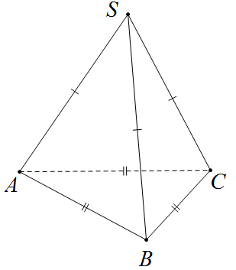
TIẾT 1: HÌNH CHÓP TAM GIÁC ĐỀU
Hình 3
Nhận xét: Hình chóp tam giác đều có 4 mặt, 6 cạnh.

Slide 13

TIẾT 1: HÌNH CHÓP TAM GIÁC ĐỀU
Nhận xét: Hình chóp tam giác đều S.ABC có:
Mặt đáy ABC là một tam giác ………
Các mặt bên SAB, SBC, SCA là những tam giác…….. tại ….
Các cạnh đáy ……………. bằng nhau.
Các cạnh bên SA, SB, SC …………..
….. gọi là đỉnh của hình chóp
tam giác đều S.ABC.
HĐ2: Quan sát hình chóp đều ở hình 4 và hoàn thành các nhận xét sau:
02:00
01:59
01:58
01:57
01:56
01:55
01:54
01:53
01:52
01:51
01:50
01:49
01:48
01:47
01:46
01:45
01:44
01:43
01:42
01:41
01:40
01:39
01:38
01:37
01:36
01:35
01:34
01:33
01:32
01:31
01:30
01:29
01:28
01:27
01:26
01:25
01:24
01:23
01:22
01:21
01:20
01:19
01:18
01:17
01:16
01:15
01:14
01:13
01:12
01:11
01:10
01:09
01:08
01:07
01:06
01:05
01:04
01:03
01:02
01:01
01:00
00:59
00:58
00:57
00:56
00:55
00:54
00:53
00:52
00:51
00:50
00:49
00:48
00:47
00:46
00:45
00:44
00:43
00:42
00:41
00:40
00:39
00:38
00:37
00:36
00:35
00:34
00:33
00:32
00:31
00:30
00:29
00:28
00:27
00:26
00:25
00:24
00:23
00:22
00:21
00:20
00:19
00:18
00:17
00:16
00:15
00:14
00:13
00:12
00:11
00:10
00:09
00:08
00:07
00:06
00:05
00:04
00:03
00:02
00:01
00:00
đều
TG
cân
S
AB, BC, CA
bằng nhau
S
Hình 4

Slide 14

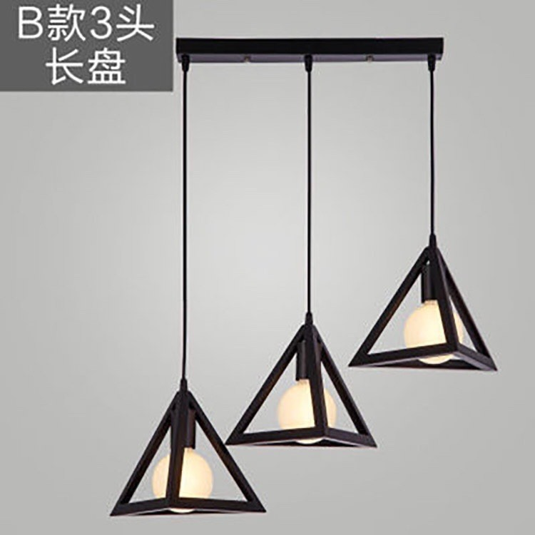
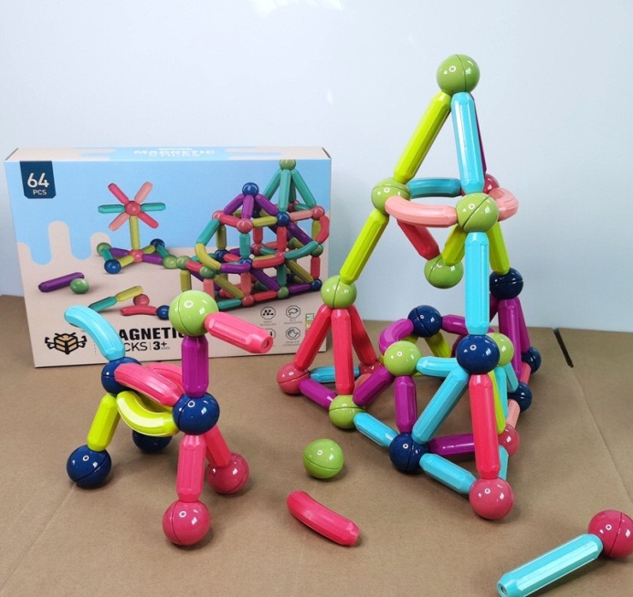
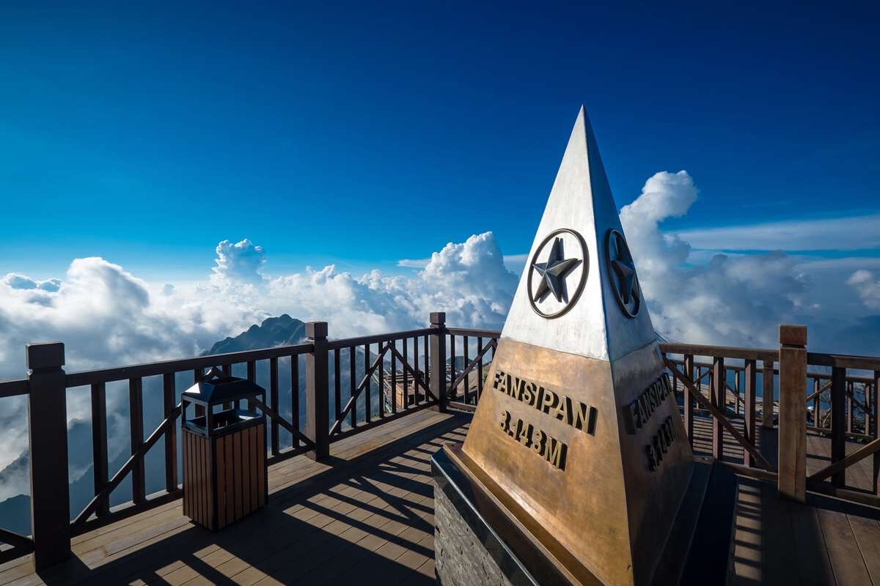
Em hãy kể tên một số đồ vật, công trình trong cuộc sống có dạng hình chóp tam giác đều?
TIẾT 1: HÌNH CHÓP TAM GIÁC ĐỀU

Slide 15
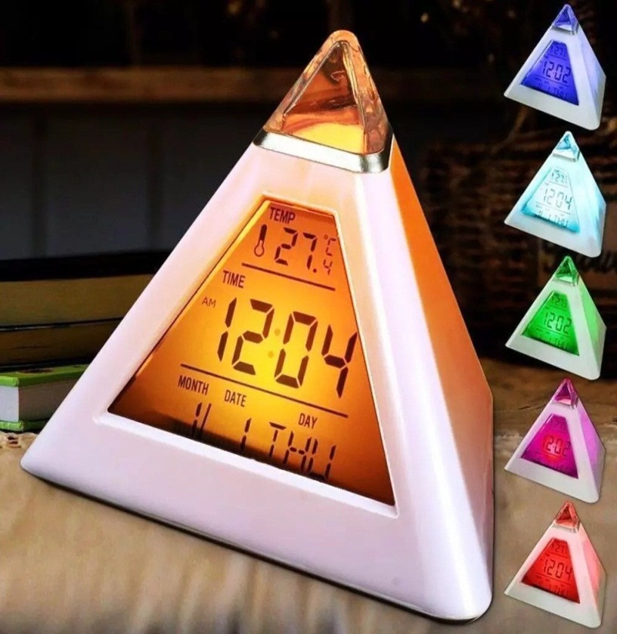

Em hãy kể tên một số đồ vật, công trình trong cuộc sống có dạng hình chóp tam giác đều?
TIẾT 1: HÌNH CHÓP TAM GIÁC ĐỀU

Slide 16
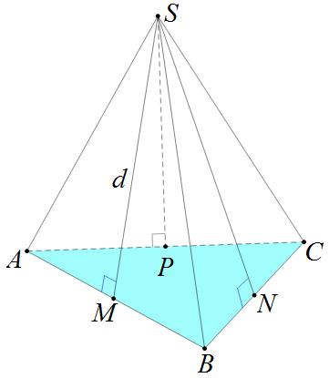
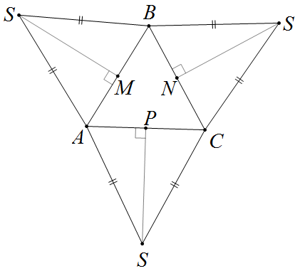

TIẾT 1: HÌNH CHÓP TAM GIÁC ĐỀU
II. DIỆN TÍCH XUNG QUANH CỦA HÌNH CHÓP TAM GIÁC ĐỀU
Em hãy vẽ ba đường cao SM, SN, SP của ba tam giác SAB, SBC, SCA trên hình cắt gấp đã có ở mục I.
Mỗi đoạn thẳng SM, SN, SP được gọi là
trung đoạn của hình chóp tam giác đều S.ABC.
Tổng diện tích của các tam giác (mặt bên) SAB, SBC, SCA gọi là diện tích xung quanh của hình chóp tam giác đều S.ABC.

Slide 17
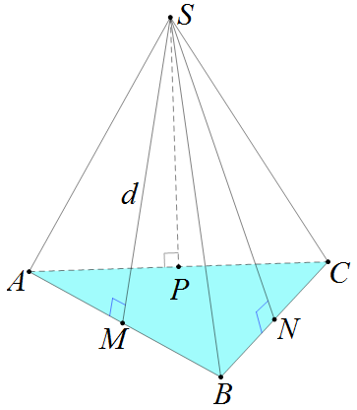

TIẾT 1: HÌNH CHÓP TAM GIÁC ĐỀU
Em hãy so sánh độ dài các đoạn SM, SN, SP.
SM = SN = SP
+ Chu vi tam giác bằng tổng độ dài ba cạnh.
+ Diện tích tam giác bằng nửa tích của chiều cao và đáy tương ứng.
Nhắc lại công thức tính chu vi, diện tích của một tam giác.
Hãy hoàn thành bài tập sau:

Slide 18


TIẾT 1: HÌNH CHÓP TAM GIÁC ĐỀU
Gọi C là chu vi đáy, d là độ dài trung đoạn của hình chóp tam giác đều S.ABC. Diện tích xung quanh của hình chóp tam giác đều S.ABC là
SN
AC
02:00
01:59
01:58
01:57
01:56
01:55
01:54
01:53
01:52
01:51
01:50
01:49
01:48
01:47
01:46
01:45
01:44
01:43
01:42
01:41
01:40
01:39
01:38
01:37
01:36
01:35
01:34
01:33
01:32
01:31
01:30
01:29
01:28
01:27
01:26
01:25
01:24
01:23
01:22
01:21
01:20
01:19
01:18
01:17
01:16
01:15
01:14
01:13
01:12
01:11
01:10
01:09
01:08
01:07
01:06
01:05
01:04
01:03
01:02
01:01
01:00
00:59
00:58
00:57
00:56
00:55
00:54
00:53
00:52
00:51
00:50
00:49
00:48
00:47
00:46
00:45
00:44
00:43
00:42
00:41
00:40
00:39
00:38
00:37
00:36
00:35
00:34
00:33
00:32
00:31
00:30
00:29
00:28
00:27
00:26
00:25
00:24
00:23
00:22
00:21
00:20
00:19
00:18
00:17
00:16
00:15
00:14
00:13
00:12
00:11
00:10
00:09
00:08
00:07
00:06
00:05
00:04
00:03
00:02
00:01
00:00
AB + BC + AC
C
d
TG

Slide 19
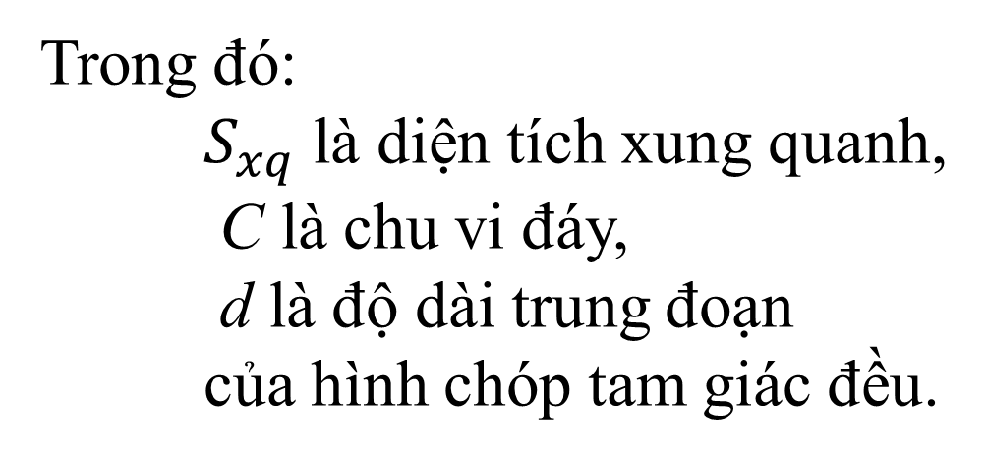

TIẾT 1: HÌNH CHÓP TAM GIÁC ĐỀU
$$S_{xq}=\frac{1}{2}∙C.d$$
Trong đó:
$S_{xq}$ là diện tích xung quanh,
C là chu vi đáy,
d là độ dài trung đoạn
của hình chóp tam giác đều.

Slide 20
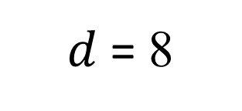
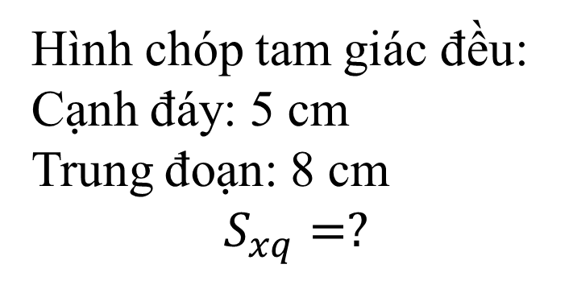
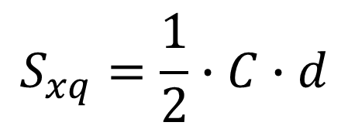
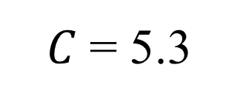
Ví dụ 1 (SGK - 82)
TIẾT 1: HÌNH CHÓP TAM GIÁC ĐỀU
Cho một hình chóp tam giác đều có độ dài cạnh đáy bằng 5 cm và độ dài trung đoạn bằng 8 cm. Tính diện tích xung quanh của hình chóp tam giác đều đó.
Hình chóp tam giác đều:
Cạnh đáy: 5 cm
Trung đoạn: 8 cm
$$S_{xq}=?$$
Nêu công thức tính diện tích xung quanh của hình chóp tam giác đều.
Tam giác đều có cạnh bằng 5 cm thì chu vi tính như thế nào?
Đáy của hình chóp tam giác đều là hình gì?
Bài toán cho biết gì và hỏi gì?
$$S_{xq}=\frac{1}{2}∙C∙d$$
$C$ = 5.3
$d$ = 8

Slide 21
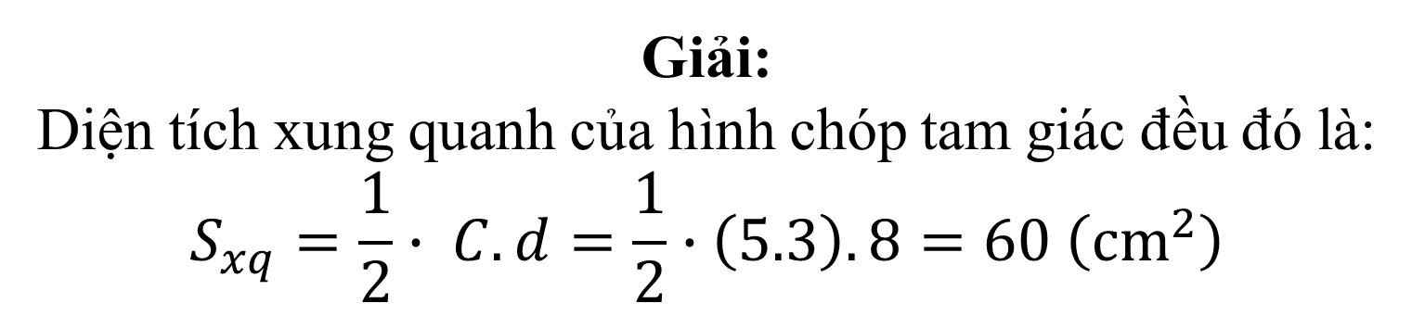
TIẾT 1: HÌNH CHÓP TAM GIÁC ĐỀU
Ví dụ 1 (SGK - 82)
Cho một hình chóp tam giác đều có độ dài cạnh đáy bằng 5 cm và độ dài trung đoạn bằng 8 cm. Tính diện tích xung quanh của hình chóp tam giác đều đó.
Giải:
Diện tích xung quanh của hình chóp tam giác đều đó là:
$$S_{xq}=\frac{1}{2}∙ C.d=\frac{1}{2}∙\left(5.3\right).8=60 \left({cm}^{2}\right)$$

Slide 22

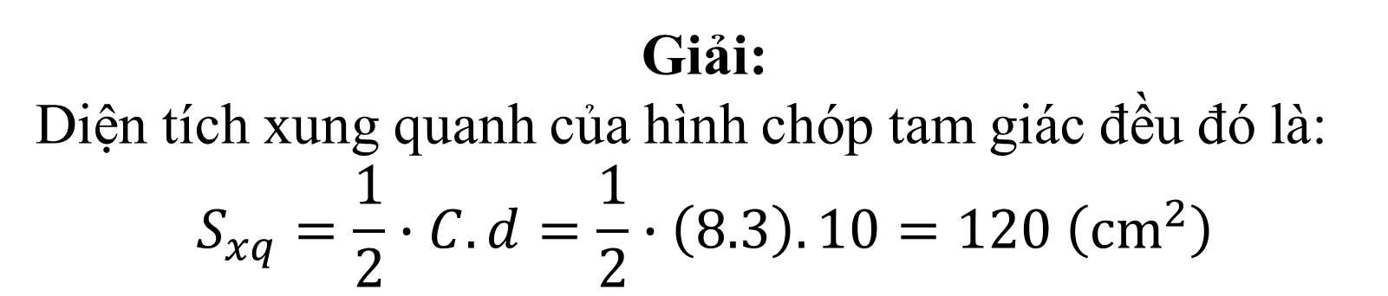
Luyện tập 1 (SGK - 82)
TIẾT 1: HÌNH CHÓP TAM GIÁC ĐỀU
Cho một hình chóp tam giác đều có độ dài cạnh đáy bằng 8 cm và độ dài trung đoạn bằng 10 cm. Tính diện tích xung quanh của hình chóp tam giác đều đó.
Giải:
Diện tích xung quanh của hình chóp tam giác đều đó là:
$$S_{xq}=\frac{1}{2}∙C.d=\frac{1}{2}∙\left(8.3\right).10=120 \left({cm}^{2}\right)$$

Slide 23

HOẠT ĐỘNG
Luyện tập

Slide 24

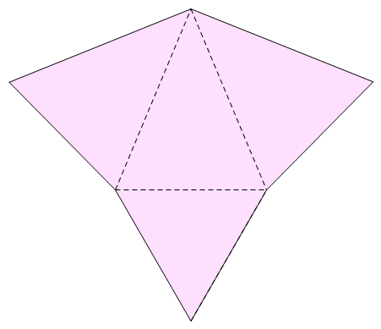
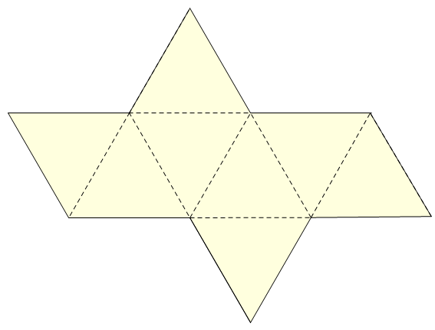
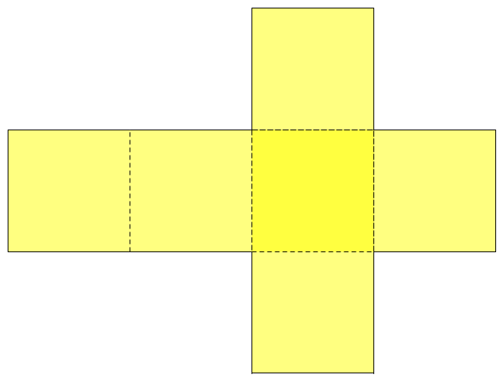
TIẾT 1: HÌNH CHÓP TAM GIÁC ĐỀU
Bài 1 ( BT1/ SGK - 83)
Trong các miếng bìa ở hình 9a, 9b, 9c, miếng bìa nào có thể gấp lại (theo các nét đứt) để được hình chóp tam giác đều?
a)
b)
c)
Notes:
GV có thể chuẩn bị hình a để gấp cho HS quan sát. Hoặc có thể GV thực hiện gấp rồi quay lại video, chiếu cho HS quan sát. Nếu TPB yêu cầu thì em hoàn thiện, sợ file nặng thôi ạ.

Slide 25

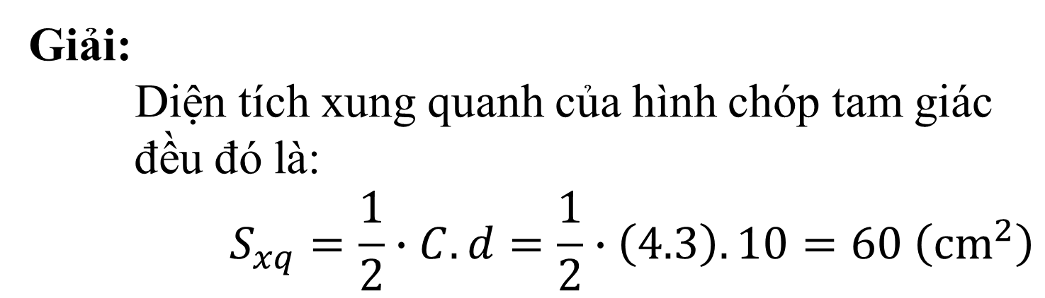
TIẾT 1: HÌNH CHÓP TAM GIÁC ĐỀU
Bài 2 (BT2/SGK - 83)
Cho hình chóp tam giác đều P.QRS có độ dài cạnh đáy bằng 4 cm và độ dài trung đoạn bằng 10 cm. Tính diện tích xung quanh của hình chóp tam giác đều đó.
Giải:
Diện tích xung quanh của hình chóp tam giác
đều đó là:
$$S_{xq}=\frac{1}{2}∙C.d=\frac{1}{2}∙\left(4.3\right).10=60 \left({cm}^{2}\right)$$

Slide 26

HOẠT ĐỘNG
VẬN DỤNG

Slide 27
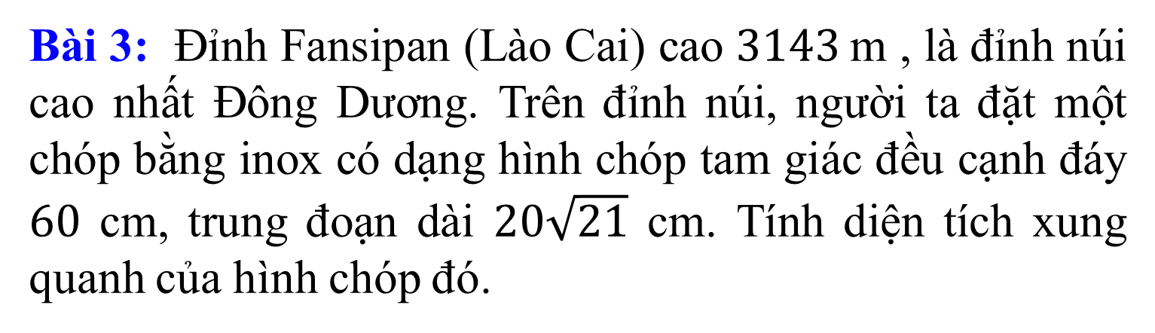
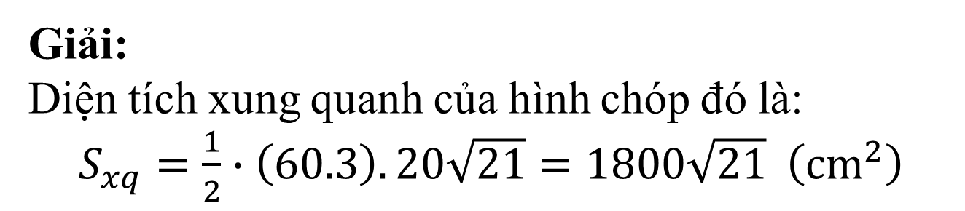
TIẾT 1: HÌNH CHÓP TAM GIÁC ĐỀU
Bài 3: Đỉnh Fansipan (Lào Cai) cao $3143$m , là đỉnh núi cao nhất Đông Dương. Trên đỉnh núi, người ta đặt một chóp bằng inox có dạng hình chóp tam giác đều cạnh đáy $60$ cm, trung đoạn dài $20\sqrt{21}$ cm. Tính diện tích xung quanh của hình chóp đó.
Giải:
Diện tích xung quanh của hình chóp đó là:
$S_{xq}=\frac{1}{2}∙\left(60.3\right).20\sqrt{21}=1800\sqrt{21}$ $\left({cm}^{2}\right)$

Slide 28









DỌN SẠCH
ĐẠI DƯƠNG
Môi trường biển, sông, hồ đang bị ô nhiễm do rác thải của con người. Hãy cứu các loài sinh vật dưới biển bằng cách dọn sạch rác qua việc trả lời đúng các câu hỏi.
Notes:
GV có thể giảm âm lượng để kiểm soát âm thanh.

Slide 29

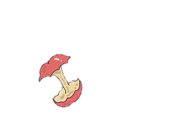


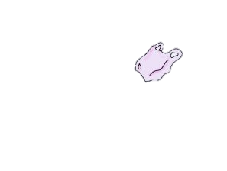

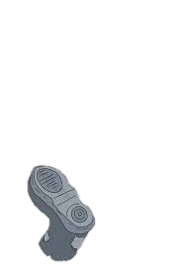


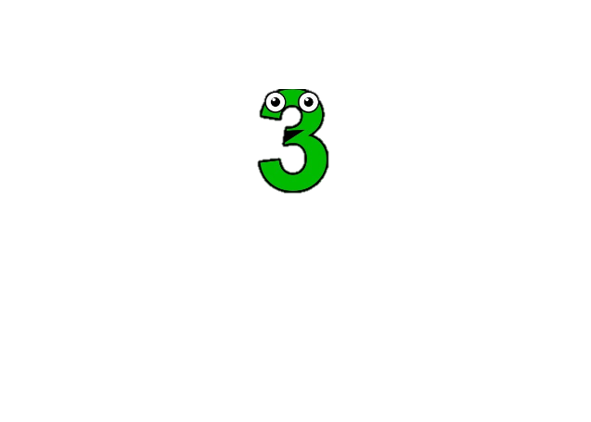



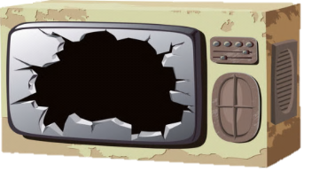
Tổng kết
Notes:
Kích vào số để đến với câu hỏi tương ứng.
Sau khi trả lời xong 1 câu hỏi, GV kick vào hình ảnh rác tương ứng câu hỏi vừa trả lời để xoá câu hỏi đó và hình ảnh rác.

Slide 30

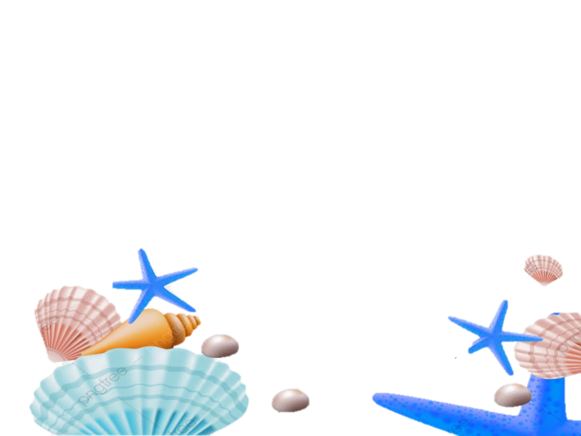




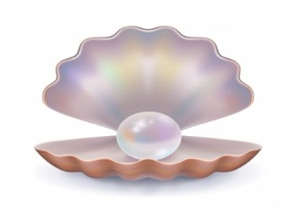
Câu 1: Một hình chóp tam giác đều có bao nhiêu cạnh?
A. 4.
B. 5.
C. 6
D. 7.
15
14
13
12
11
10
09
08
07
06
05
04
03
02
01
00
TG
Notes:
Click vào ảnh ngọc trai góc dưới bên phải màn hình để quay về slide chọn câu hỏi

Slide 31
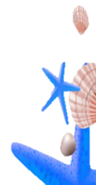



Câu 2: Các mặt bên của hình chóp tam giác đều là hình gì?
A. Tam giác vuông.
B. Tam giác cân.
C. Tam giác đều.
D. Tam giác nhọn.
15
14
13
12
11
10
09
08
07
06
05
04
03
02
01
00
TG

Slide 32
Câu 3: Cho các khẳng định sau.
(i) Tất cả các cạnh của hình chóp tam giác đều bằng nhau.
(ii) Các cạnh bên của hình chóp tam giác đều bằng nhau.
(iii) Các mặt bên của hình chóp tam giác đều là những tam giác đều.
(iv) Mặt đáy của hình chóp tam giác đều là tam giác đều.
Số khẳng định đúng là:
A. 1.
B. 2.
C. 3.
D. 4.
15
14
13
12
11
10
09
08
07
06
05
04
03
02
01
00
TG

Slide 33

Câu 4: Công thức tính diện tích xung quanh của hình chóp tam giác đều là
A. Nửa tổng của chu vi đáy và trung đoạn.
B. Tích của chu vi đáy và trung đoạn.
C. Nửa tích của chu vi đáy và trung đoạn.
D. Tổng của chu vi đáy và trung đoạn.
15
14
13
12
11
10
09
08
07
06
05
04
03
02
01
00
TG

Slide 34
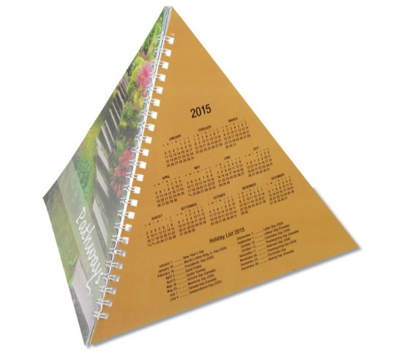
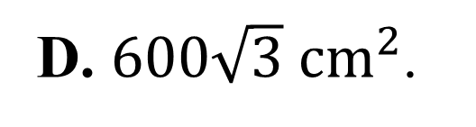
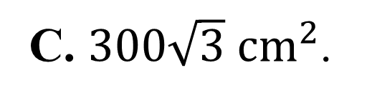
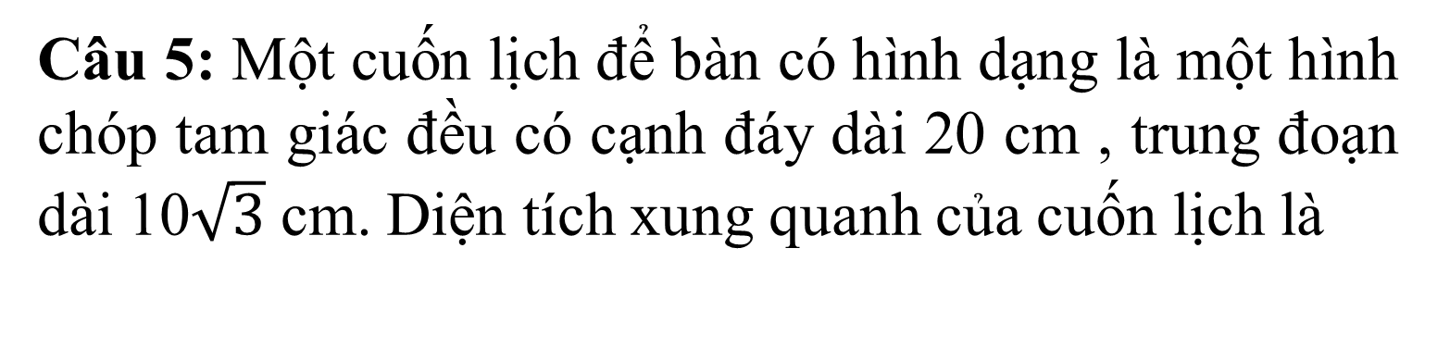
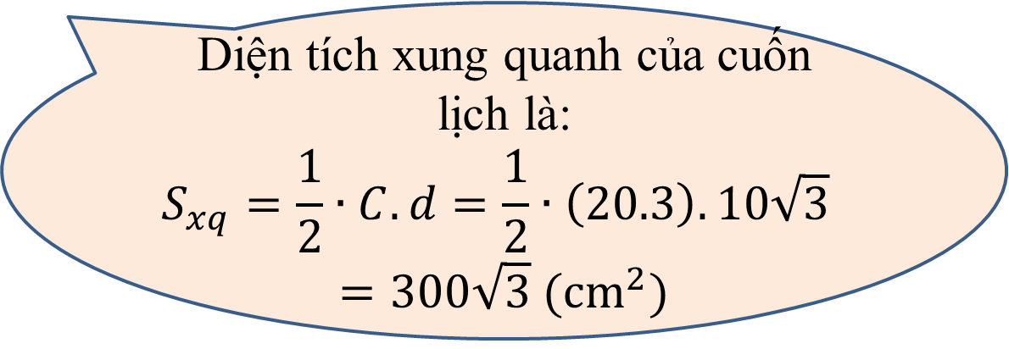
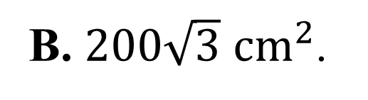
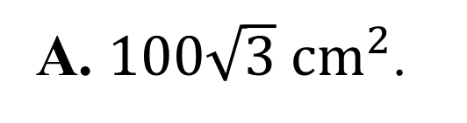
Câu 5: Một cuốn lịch để bàn có hình dạng là một hình chóp tam giác đều có cạnh đáy dài 20 cm , trung đoạn dài 10$\sqrt{3}$ cm. Diện tích xung quanh của cuốn lịch là
A. $100\sqrt{3}$ ${cm}^{2}$.
C. $300\sqrt{3}$ ${cm}^{2}$.
B. $200\sqrt{3}$ ${cm}^{2}$.
D. $600\sqrt{3}$ ${cm}^{2}$.
Diện tích xung quanh của cuốn lịch là:
$$S_{xq}=\frac{1}{2}∙C.d=\frac{1}{2}∙\left(20.3\right).10\sqrt{3}$$
$$=300\sqrt{3} {(cm}^{2})$$
15
14
13
12
11
10
09
08
07
06
05
04
03
02
01
00
TG

Slide 35
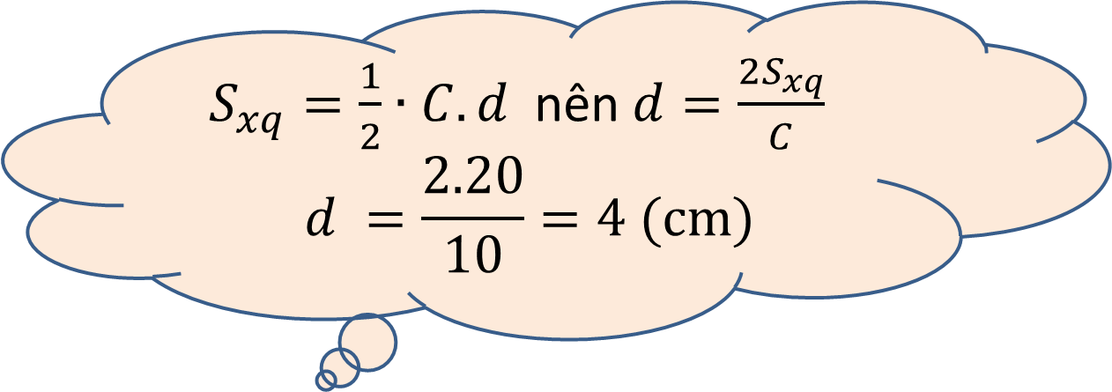
Câu 6: Một hình chóp tam giác đều có diện tích xung quanh là 20 cm², chu vi đáy là 10 cm. Độ dài trung đoạn của hình chóp là
A. 4 cm.
B. 2 cm.
C. 0,5 cm.
D. 3 cm.
$S_{xq}=\frac{1}{2}∙C.d$ nên $d=\frac{2S_{xq}}{C}$
$$d =\frac{2.20}{10}=4 (cm)$$
15
14
13
12
11
10
09
08
07
06
05
04
03
02
01
00
TG

Slide 36
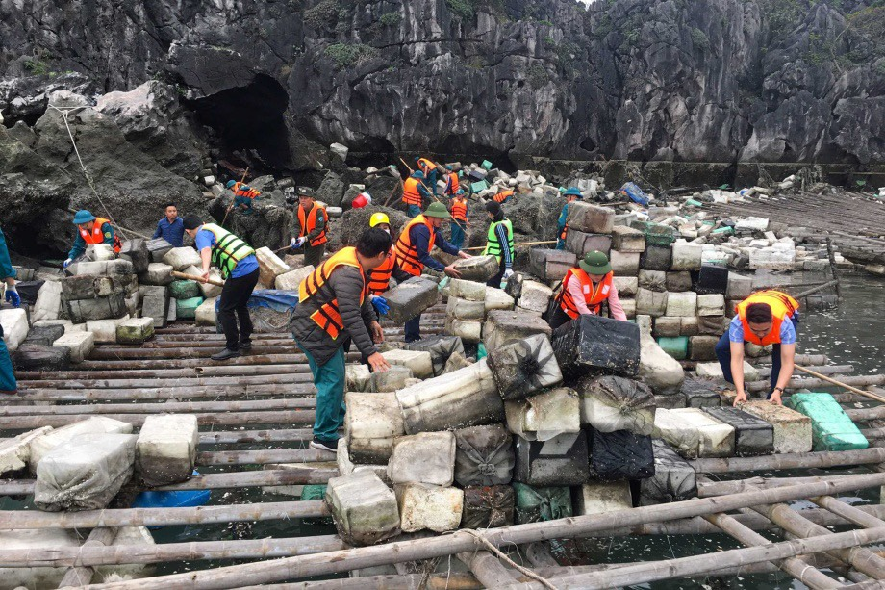
Ngành du lịch biển của VN đang trên đà phát triển mạnh. Tuy nhiên, vấn đề môi trường biển lại là một bài toán khó.Ví dụ như việc rác phao xốp trôi dạt trên biển Quảng Ninh thời gian qua. Làm thế nào để có một sản phẩm phao nhựa thay thế phao xốp trong nuôi trồng thuỷ sản mà phù hợp tài chính của người dân?
Cô hy vọng sẽ có người trong số chúng ta tìm được đáp án cho câu hỏi này!!!

Slide 37
HƯỚNG DẪN VỀ NHÀ
Học thuộc các đặc điểm và công thức tính diện tích xung quanh của hình chóp tam giác đều.
Xem lại các bài tập đã làm trong tiết học.
Chuẩn bị bài tiết sau:
+ Ôn lại công thức tính thể tích của hình lăng trụ
đứng tam giác.
+ Đọc trước mục “III. Thể tích của hình chóp tam giác đều” của bài học.

